Slide 1



COORDENADORAS:
Patrícia Hermínio Cunha Feitosa
Andréa Carla Lima Rodrigues
Dayse Luna Barbosa

Slide 2
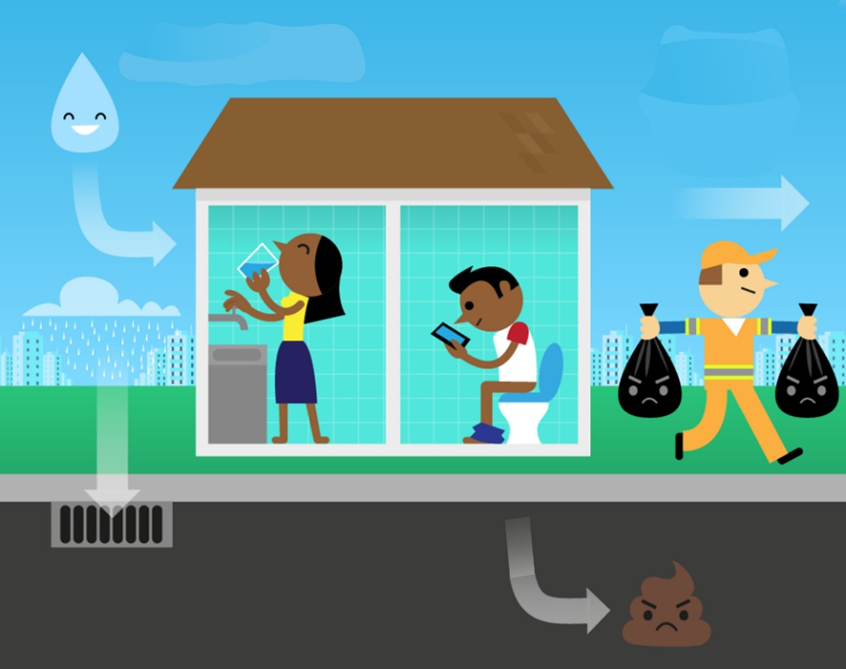

O QUE É SANEAMENTO BÁSICO?
Direito Assegurado pela Constituição Federal /1988
Definido pela Lei 11.445/2007 como o conjunto de serviços, infraestruturas e instalações operacionais de:
Abastecimento de água
Resíduos
sólidos
Esgoto
sanitário
Drenagem Urbana

Slide 3




O QUE É O PLANO MUNICIPAL DE SANEAMENTO BÁSICO (PMSB)?
Principal Instrumento da Política Municipal de Saneamento Básico;
Organiza o saneamento básico no município;
Estabelece um compromisso social, elaborado com a participação da sociedade;
Define as prioridades de investimentos, objetivos e metas;
Visa atender as necessidades presentes e futuras de infraestrutura sanitária do município.

Slide 4
FORMAÇÃO DE GRUPO DE TRABALHO
Elaboração do PMSB: modelo de Planejamento Participativo e de caráter permanente
Formação de grupos de trabalho: atores sociais para a preparação do PMSB
Comitê executivo
Equipe multidisciplinar de técnicos dos órgãos e entidades municipais da área de saneamento
Comitê de coordenação
Discutir, avaliar e aprovar o trabalho produzido pelo Comitê Executivo
Promover a integração das ações de saneamento

Slide 5
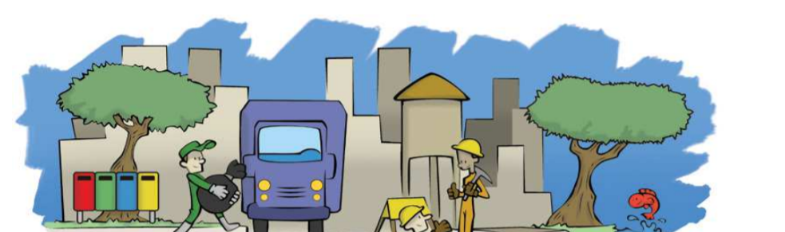
OBJETIVOS DO PMSB
Promover o Saneamento Básico com base nos Princípios fundamentais estabelecidos na Lei nº 11.445/2007 (Universalização)
Promover o desenvolvimento institucional do saneamento básico no nível municipal
Utilizar tecnologias apropriadas e soluções graduais e progressivas
Orientar para que a aplicação dos recursos financeiros se dê de acordo com a política municipal e o PMSB
Utilizar indicadores na elaboração do PMSB

Slide 6






LOCAL DE EXECUÇÃO DOS SERVIÇOS
Os serviços serão executados na Universidade Federal de Campina Grande – Laboratório de Saneamento (LabSan). O LabSan pertencente à Unidade Acadêmica de Engenharia Civil (UAEC), do Centro de Tecnologia e Recursos Naturais (CTRN), e está localizado do Bloco CV do campus Campina Grande.

Slide 7

GRUPOS DE TRABALHO
Mobilização Social e Comunicação Social
Abastecimento de Água
Esgotamento Sanitário
Resíduos Sólidos
Drenagem
Desenvolvimento Urbano
Meio Ambiente e Recursos Hídricos
Saúde
Situação institucional
Situação econômico-financeira
Educação

Slide 8
PRODUTOS DO PMSB
Produto A
estratégia de mobilização, participação social e comunicação do PMSB
diagnóstico técnico-participativo
prognóstico do saneamento básico
consolidação dos produtos do PMSB
programas, projetos e ações do PMSB
indicadores de desempenho do PMSB
atividades iniciais
Produto B
Produto C
Produto D
CAPACITAÇÃO
Produto E
Produto F
Produto G

Slide 9
CRONOGRAMA DE EXECUÇÃO DAS ATIVIDADES

Slide 10


OBRIGADO(A)!
Contato: pmsb.paraiba@gmail.com

